Slide 1
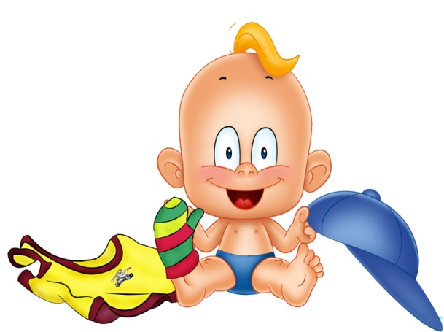
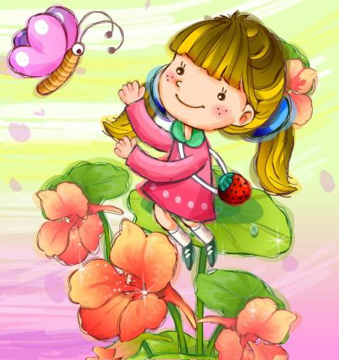
Речь ребенка. Нормы речевого развития.
Учитель-логопед: Сусенкова Анна Владимировна

Slide 2
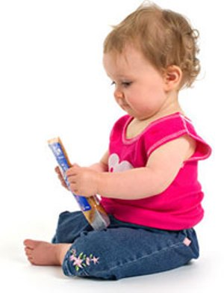
Периоды развития детской речи
в раннем возрасте:
Первый период – подготовительный:
1,5 мес – 3 мес появление гуления
4-7 мес появляется лепет.
8 мес. – 1год 3 мес. Появляются лепетные слова.
В 11 мес. 3 лепетных слова с соотнесением
В 1год. 3 мес произносит 6 слов.
В год 6 мес. – словарный запас ребёнка 7 -20 слов.

Slide 3
Периоды развития детской речи
в раннем возрасте:
Второй период - оформление самостоятельной речи:
1 этап: появление однословных предложений – требований (1год 3месяцев- 1 год 8месяцев)
2 этап: многословные предложения- требования (1год 8 месяцев – 1 год 10 месяцев). Ребенок начинает говорить предложениями, состоящим из двух слов
(«Мама, дай!», «Баба, пать!»). Словарный запас увеличивается до 20 слов.
3 этап: возникновение и развитие описательной речи (18 месяцев- 24 месяца). Словарный запас малыша составляет более 50 слов. В речи появляется определенный порядок слов. Ребенка теперь понимает не только мама, но и другие родственники.

Slide 4
2-3 года 3-4 года
Особенности возраста
Специалисты рекомендуют совершить первый профилактический визит к логопеду для ответа на вопрос «все ли хорошо с речью?»
Это возраст «почемучек». Дети постоянно задают взрослым вопросы, которые нельзя оставлять без внимания.

Slide 5
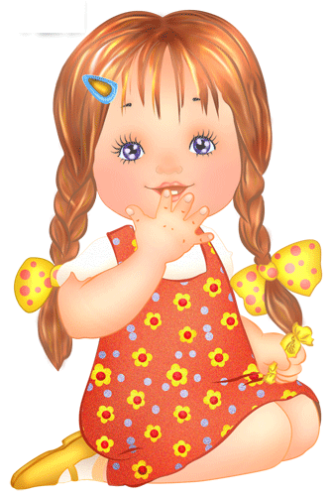
Понимание речи
2-3 года
3-4 года
Малыш с удовольствием слушает и воспринимает несложные сказки, рассказы, с легкостью выполняет простые словесные поручения.
Ребенок хорошо понимает просьбы бытового характера, оттеночные определения. Понимает просьбы, выраженные сложным предложением

Slide 6
2-3 года 3-4 года
Звукопроизношение:
В речи ребенка должны появиться звуки [с’], [л’], [й’], а также, [г], [х], [к], [м], [п], [б], [н], [в], [ф], [д], [т] (и их мягкие пары), все гласные. Однако произношение многих звуков еще далеко от совершенства.
Ребенок правильно произносит свистящие звуки [с], [з] и [ц]. В этом возрасте он еще не всегда может верно произнести шипящие звуки [ш], [ж], [ч’], [щ’] и часто заменяет их свистящими [с], [з], [ц]: «каса» (каша), «нозык» (ножик), «клюц» (ключ). Сонорные [р], [р’], [л] малыш может заменять звуком [л’], реже [й]

Slide 7
Слоговая структура слова
2-3 года
3-4 года
Слоги сокращаются, заменяются, страдает звуконаполняемость слов. Слова чаще не похожи на оригинал. Могут быть не слова, а словосимволы.
В сложных словах ребенок опускает или переставляет не только звуки, но и целые слоги, например.

Slide 8
2-3 года 3-4 года
Словарный запас:
Активный словарь ребенка: от 300 слов до 1000 слов. Кроме существительных и глаголов ребенок все чаще употребляет прилагательные, наречия, предлоги, местоимения.
Активный словарь ребенка составляет примерно 2000 слов. В его речи кроме существительных и глаголов все чаще встречаются местоимения, наречия, появляются числительные. Если раньше ребенок употреблял только качественные прилагательные, то теперь использует и притяжательные

Slide 9
Грамматический строй речи
2-3 года
3-4 года
В речи еще много неверного употребления окончаний, нет предлогов, фразы самые простые с аграмматизмами
Грамматический строй речи еще формируется, поэтому допустимы неверные употребления окончаний, суффиксов, приставок, согласований слов в предложении

Slide 10
Связная речь
2-3 года
3-4 года
У малыша уже должна сформироваться фразовая речь. Пускай фразы пока не всегда понятны и состоят из двух слов, часто лепетных.
Главное - появилась фраза (предложение).
Усложняется и построение фраз. Если раньше малыш, прося яблоко, говорил: «Дай яблоко», то теперь эту фразу он может произнести и так: «Дай мне большое (маленькое или красное) яблоко», то есть указать величину или цвет предмета. Тем не менее, ребенок не всегда может связно и понятно рассказать, что он видел на улице, пересказать сказку.

Slide 11
Причины речевых нарушений
Болезни матери в период беременности
Педагогическая запущенность
Несовершенства моторики
Нарушения слуха, зрения, двигательной сферы и т.д.
Билингвизм в семье
«Сюсюканье» с ребенком
Психотравмирующие ситуации

Slide 12
Основания для беспокойства:
Стойкое и длительное по времени отсутствие речевого подражания новым для ребенка словам. (Такая остановка может быть при нормальном развитии речи, но не дольше полугода после появления первых трех-пяти слов.)
Ребенок неохотно повторяет за вами слова и предложения, которые он слышит.
Ребенок не строит из накопленных слов предложений.
Не появляются глаголы.
Ребенок строит предложения, но их грамматическое оформление грубо искажено, например: Аня хочет нет — Я не хочу.
Не говорит о себе в первом лице (не пользуется местоимением «я»).
Ребенку безразлично, понимает ли его кто-то. Он говорит на одному ему понятном языке. На замечания "Скажи еще раз лучше" не реагирует.
Во время речи кончик языка высовывается между зубами.
Звуки произносятся с «хлюпаньем», имеют носовой оттенок.

Slide 13
Профилактика речевых нарушений
создание необходимых условий для сохранения физического и нервно-психического здоровья ребенка;
забота о сохранности его речевых органов;
создание необходимых социально-бытовых условий для правильного речевого развития ребенка.

Slide 14
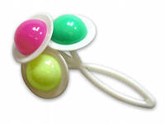
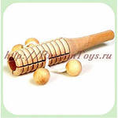
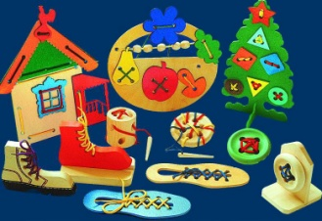
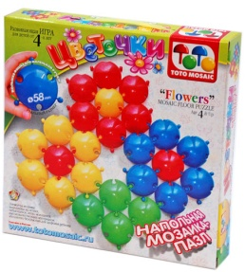
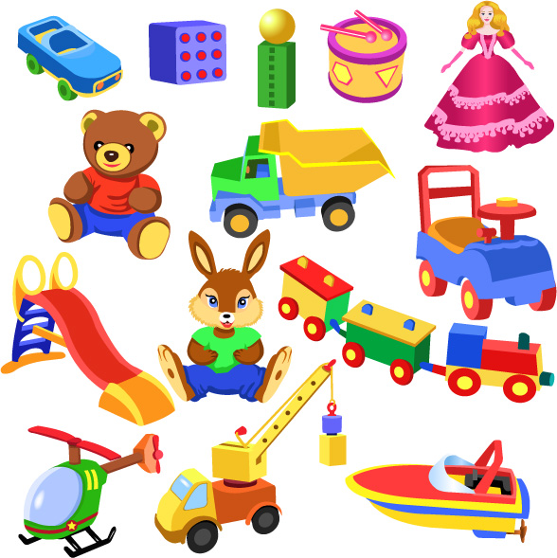
Игрушки и игры для
развития речи детей 3-4 лет:
Звучащие игрушки - погремушки, пищалки, игрушечные музыкальные инструменты: - развивают слуховое внимание ребёнка, заставляют его прислушиваться к звукам.
Мелкий конструктор, заводные игрушки, шнуровки, мозаика, пазлы, наборы бижутерии для девочек -
- Развивают мелкую моторику, помогают формировать представление о «целом» и «части», развивают у ребёнка воображение, вырабатывают усидчивость.
Игрушки и предметы из различных материалов (деревянные, пластмассовые, меховые, тканевые, вязаные, металлические и т.д.)

Slide 15
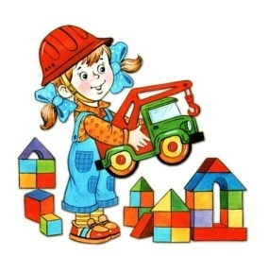
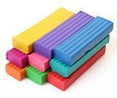
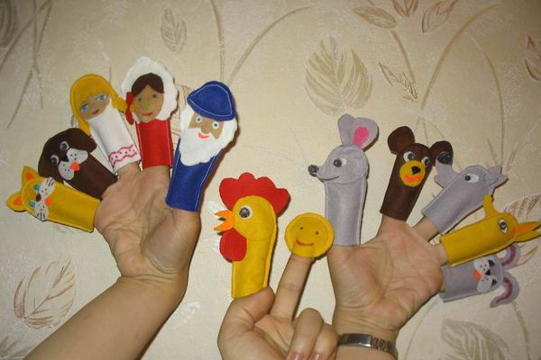
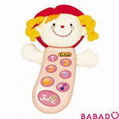
Игрушки и игры для
развития речи детей 3-4 лет:
Кубики – развивают мышление, умение работать по образцу, зрительную память.
Пластилин и паста для лепки - развивают моторику, цветовое восприятие, воображение.
Мягкие игрушки, игрушки, надевающиеся на руку (варежка) и на палец (пальчиковые игрушки)
Игрушечный телефон - разговоры по телефону (настоящему с бабушкой или игрушечному) способствуют развитию активной устной речи детей.

Slide 16
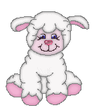
Игрушки и игры для
развития речи детей 3-4 лет:
Наборы игрушек (животных, птиц…)
- для уточнения произношения в звукоподражаниях:
Му-у-у, И-го-го, Бе-е-е, Мяу-мяу, Гав-гав и т.д.
(«Угадай, кто кричит?», «Большой - маленький» - произношение звукоподражаний голосом различной высоты, силы и тембра, например, как мяукает кошка, а как котёнок?);
- для организации сюжетно-ролевых игр («Зоопарк», «Ферма»)

Slide 17
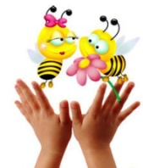
Речь на кончиках пальцев
Уже со 2-й недели жизни можно начинать стимулировать тактильные ощущения кистей рук (пальчиковые игры).
*Самое простое упражнение - легкие круговые поглаживания ладони по часовой стрелке. Эта тактильная стимуляция необходима для развития речевого аппарата малыша.
*Помимо ладошки очень важно воздействовать на пальчики: каждый пальчик необходимо погладить со всех сторон.
*Кроме широко известной присказки «Сорока-ворона», можно использовать и другие, чтобы разнообразить ежедневные упражнения.
По мере того, как детские пальчики будут становиться проворнее, его язык будет все понятнее не только маме, но и окружающим.
Этот пальчик-дедуша. Отгибается большой палец. Кто в домике живет? Руки ставятся «домиком»
Этот пальчик-бабушка. Отгибается указательный палец. Лежебока рыжий кот. Отгибается указательный палец.
Этот пальчик – папа. Отгибается средний палец. Желтеньки цыпленок. Отгибается средний палец.
Этот пальчик – мама. Отгибается безымянный палец. Маленький теленок. Отгибается безымянный палец.
Этот пальчик – Я. Отгибается мизинец. Раз, два, три, четыре, пять.
Вот и вся моя семья. Сжимаем и разжимаем кулачок. Их не трудно сосчитать. Сжимаем, разжимаем кулачок.

Slide 18
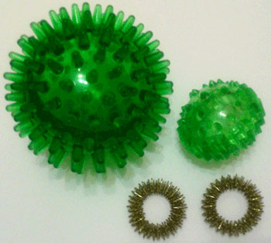
Игры с
массажными мячиками
Ёжик, ёжик – чудачок -
Сшил колючий пиджачок.
Сто иголок позади,
Сто иголок впереди.
Бегает по травке, собирает на булавки:
Яблоки, сливы, груши, листочки…
Что ж ты, еж, такой колючий?
Это я на всякий случай!
Знаешь кто мои соседи?
Лисы, волки и медведи.
Гладь мои ладошки, ёж!
Ты колючий, ну и что ж!
Я хочу тебя погладить, я хочу с тобой поладить.

Slide 19
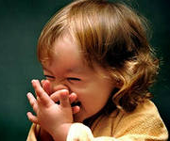
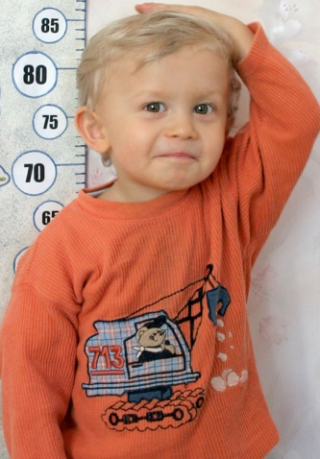
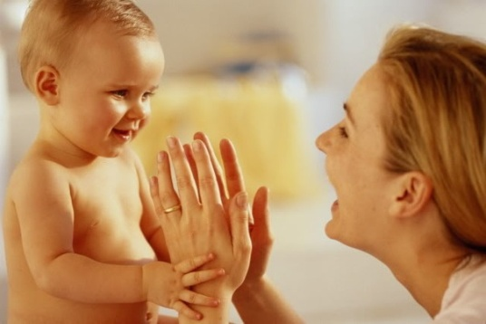
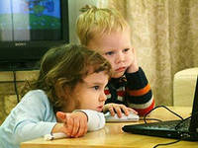
Желаю успехов
Вам и Вашим детям!

